Slide 1
LC 計画推進委員会・予定
************************************************************************
日時： 10月30日 (水） 13:00〜16:30
場所： KEK 3号館 (1階) セミナーホール
************************************************************************
議 事
１．リニアコライダー計画推進に関する状況 （鈴木機構長）
２．日本学術会議での審議状況 （相原委員）
３．高エネルギー研究者会議からの報告 （駒宮委員）
４．リニアコライダー戦略会議からの報告 （山下委員）
５．KEK-LC推進室からの報告 （山本明)
６．ディスカッション （全員）
技術報告
７．今後5年間の『技術的準備への展望』 （山本明）
８. COI関連・技術開発推進状況 (早野委員）
※報告者のご都合を確認後、場合によって順番を入れ替える場合があります。
ご理解、ご協力をお願い申し上げます。
***************************
次回・推進委員会の予定： 1/7~9 の範囲で、設定したい

Slide 2
KEK-LC： FY2013 Plan
月 | LC定例 | LC・推進委 | KEK / 国内 | LCC / 国際
4 | 1, 8, 15, 22 |  | 5-6: KEK road-map review 18: 地質調査連絡会（東京事務所） | 3-4: ATF-II Review at KEK 15-17: DESY-KEK Collab. Meeting (KEK) 30: US-Japan Symposium in Washington
5 | 7(火）：24（金） |  |  | 13-17: IPAC’13 (Shanghai) 27-31: ECFA-LC 2013 (DESY, Hamburg)
6 | 3, 10, 17, 24 | 11: LC 推進委員会 | 5-8: Higgs & beyond WS @ Sendai 15: AAA シンポ | 12: ILC Event 12-14: TTC: CW-SCRF WS 30 -7/3 : US, Snowmass Process WG @ Seattle
7 | 1, 8, 15,22, 29 |  | 14: 拡大高エネルギー委員会 20-23: ILC 夏の合宿@ 富山 23-26: OHO’13 (XFEL) | 15-19 APPS/ASEPS (Makuhari) 25-27: Higgs Hunting WS (Paris: 山本) 7/29-8/7: Snowmass on the Mississippi
8 | 5, 12, 19, 26 | 23: LC 推進委 | 3-5, 加速器学会 （名古屋） 16-24: Summer Challenge
9 | 2, 9, 30 |  | ８： KEK つくば, 一般公開 17: ILCを学び考える会(第一回：横谷、加速器) 20-23 物理学会（高知） | 4-6: Posi-Pol WS 22-27: SRF2013 (Paris) 24-26: ILD workshop (Cracow)
10 | 7, 21, 28 | 30: LC推進委 | 8: ILC –EDMS Seminar (KEK) 23: ILC を学び考える会 （第二回：村山、物理） | 15: LCC-AAA-UT Symposium, Tokyo 17: LCC visiting Tohoku
11 | 4, 11, 18, 25 |  | 1 KEK防災の日（防災訓練） 29 KEK 研究推進会議 (ILC) | 11-15: LCWS-2013 (Tokyo)
12 | 2, 9, 16 | 27 LC推進委 | 5: ILC を学び考える会(第三回：生出、DR) 18: AF/LC 合同・忘年会
1 | 6, 20, 27 | 8 -9? LC推進委
2 | 3,10, 17, 24 | LC 推進委員会 |  | 18-19: ILC-PAC FALC
3 | 3, 10, 17, 24,31 |  | JPS

Slide 3
6/11 ~ 以降の出来事
6/11: 2013年度・第一回推進委員会
6/12: ILC {Design to Reality} event
6/14: 学術会議・LC検討委員会・公開ヒアリング・第1回（駒宮）
7/1: 学術会議・LC検討委員会・公開ヒアリング・第2回（鈴木）
7/9: 学術会議・LC検討委員会・公開ヒアリング・第3回（生出）
7/14: 拡大高エネルギー委員会
7/20~: LC夏の合宿
7/30 ~ : US-Snowmass meeting
8/12: 学術会議・LC検討委員会・公開ヒアリング・第4回（村山）
8/23: ILC 立地評価結果・公開・記者発表
8/23: リニアコライダー計画推進委員会
8/e 立地選定に関する説明会
9/? 日本物理学会・高エネルギー研究者会議
9/30: 学術会議からの答申・文科省に提出
10/15: LC シンポジウム
10/17: LCC 東北訪問
10/17 文科省にTDR, サイト報告、（組織）、、提出 （鈴木、駒宮、山下）
10/18: LCC executives 文科省を訪問・議論

Slide 4
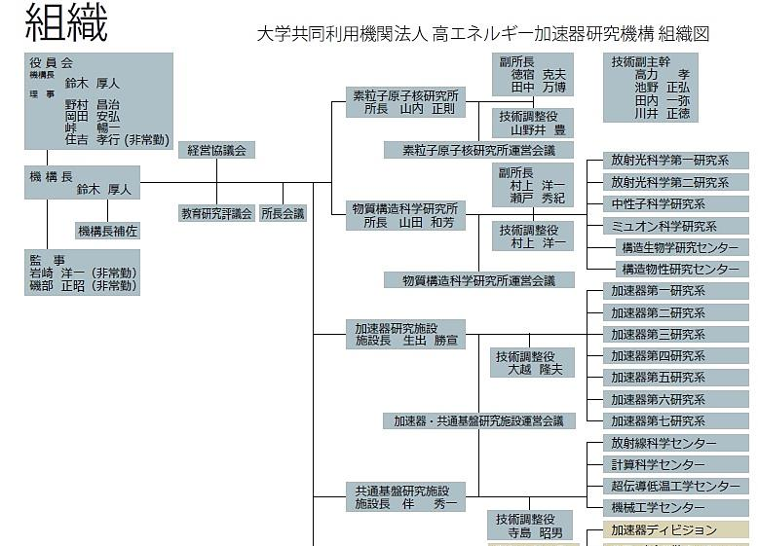
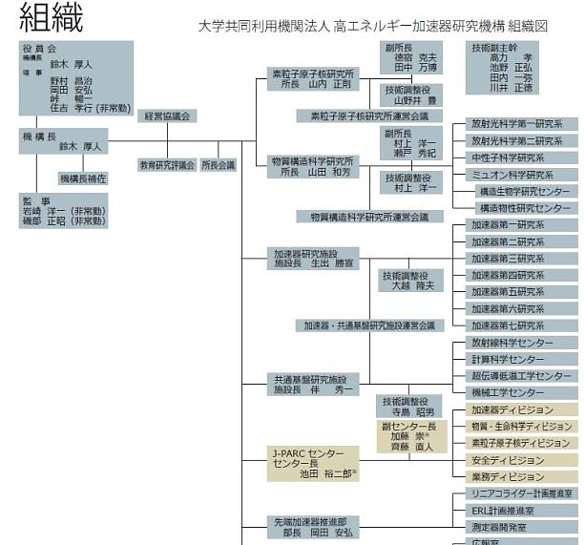
ILC準備・推進国際センター
J-PARC センター
CERN
Fermi
DESY
BINP
・・・
JAEA

Slide 5
ILC準備・推進国際センター機能
センター長
Linear Collider Board
議長 駒宮幸男
ILC研究機関の詳細設計
法的基盤、人的資源形態、
物資調達形態
ILCプロジェクト国際承認へのロードマップ作成
統括本部
副センター長
プロジェクト部
ディレクター 副ディレクター
加速器部門 測定器部門 施設・サイト部門 EDMS部門
Engineering
Design
Management
System
企業連携部門
技術開発
サイト開発
建設に向けての詳細設計
（ハード・ソフト・人的資源）
プロジェクト・プロポーザル作成
企業連携の確立
Linear Collider Collaboration
ディレクター Lyn Evans

Slide 6
LCC Directors’ –KEK 間の
連絡・連携の改善
LCC Director’s Meeting Member に、KEK LC Project Office Head (山本）が加わることになった
  要請：LCC Director, L. Evans氏からの要請による
  趣旨：LCC Directors – KEK 間における技術的な観点からの連絡、連携を深める
  定例打合： 毎週、水曜日、Fuze meeting
Note： Asian Regional Director について
  今後さらにアジア全体の協力促進をめざし、広く人材を求めていく。

Slide 7
The Linear Collider Collaboration
ICFA
Chair: P. Odone
FALC
Chair: Y. Okada
Linear Collider Board
Chair: S. Komamiya
Program Advisory Committee
Regional Advisors
- Brian Foster (EU)
- Harry Weerts (Ams)
Directorate
– Director: L. Evans
Deputy (Physics)
– H. Murayama
KEK LC Project Office
A. Yamamoto
ILC
– Mike Harrison
- Deputy: H. Hayano
CLIC
– S. Stapnes
Physics & Detectors
– H. Yamamoto
将来のILC 国際研究組織への準備活動
・建設具体化にむけた詳細設計
・効率的（性能／コスト）建設にむけた技術開発

Slide 8

ILC Technical Board
– in LCC phase
LCC Directorate
LC Project Office (KEK)
KEKとの 調整連携
Head: Akira Yamamoto
山本 明
Deputy: H. Hayano
早野仁司
K. Fujii
T. Shidara
KEK LC 計画推進室：
KEK, 国内、国外との協力調整・連携
ILC Collaboration
国際協力推進
Director – Mike Harrison (BNL)
Deputy Director – Hitoshi Hayano (KEK)
Technical Board
Nobuhiro Terunuma (KEK)
Yasuchika Yamamoto (KEK)
Nick Walker (DESY)
Olivier Napoli (CEA)
Marc Ross (SLAC)
Nikolay Solyak (Fermilab)

Slide 9
ILC 準備段階における・
今後5年間の準備計画（案）の検討
KEK LC 計画推進室
2013-10-15 意見交換
2013-10-29 意見交換（第二回）

Slide 10
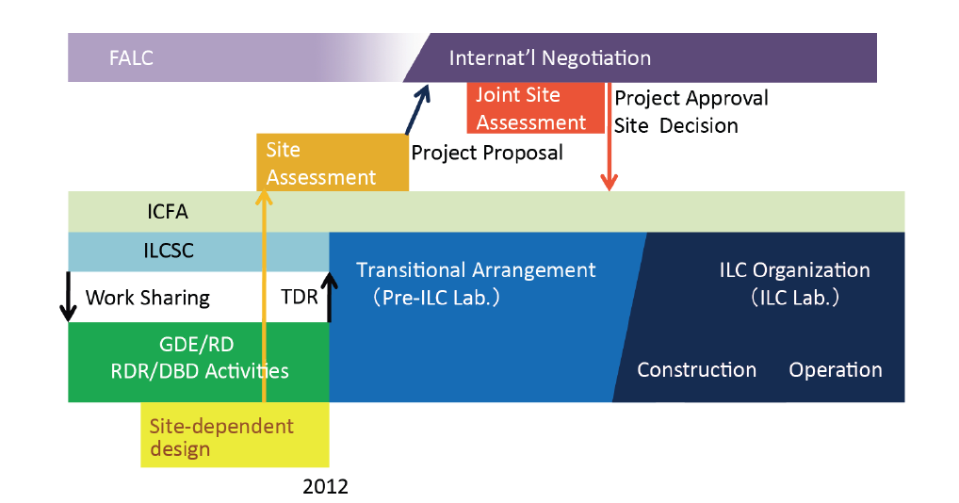
ILC ロードマップ （これから）
準備期間：
建設準備
技術詳細設計
技術開発／実証
建設：ILC国際組織の
枠組みによる
目標：3 + 2 年

Slide 11
ILC Time Scale required
 | 12 | 13 | 14 | 15 | 16 | 17 | 18 | 19 | 20 | 21 | 22 | 23 | 24 | 25
ILC TDP/TDR
ATF-II | Beam test
ATF-future |  |  | Extended program
STF
QB | Beam test
STF2- CM1+CM2a |  |  | Beam test
STF-Future |  |  |  | Extended program
CFS
Civil eng.
Site-survey
 |  |  | 14 19 |  | 16 21 |  |  | 19 24 |  |  |  |  |  | 25 30
ILC constr. |  |  |  |  |  |  |  |  |  |  |  |  |  | Commissioning
Fabrication |  |  | Preparation for the project |  | Preparation for industrialization |  | Fabrication and tests, preparation for installation
Inst/commission. |  |  |  |  |  |  |  |  |  |  | Installation
After getting Green Sign、
・Preparation for contract： ~ 2 years
・Construction period： ~ 10 years
・If the green sign given in 5 years、
ILC to be realized by 2030

Slide 12
Major R&D Efforts in TD Phase
SCRF technology and beam acceleration：
  Cavity Gradient required：31.5 MV/m
    ILC SCRF cavity R&D
      Effort for ~ 7 x Gradient (KEK-TRISTAN, CERN-LEP)
      Gradient Progress ： < 37 MV/m> （Record：46 MV/m at DESY)
      System engineering： S1-Global program with global effort
Electron Cloud Mitigation
Nano-beam handling :
  ILC requiring a beam size ~ 6 nm (vertical) and stability ~2nm:
    Progress in KEK-ATF:
      achieving ~70 nm (at 1.3 GeV),
      corresponding to 10 nm (at 250 GeV, ILC)

Slide 13
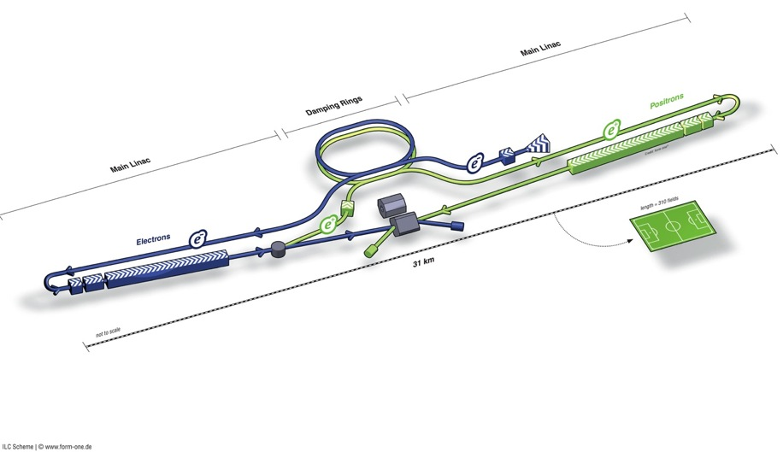
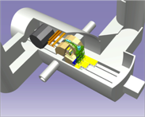
ILC TDR 加速器概観
ダンピングリング
陽電子加速器
Ring to Main Linac (RTML)
(inc. bunch compressors)
電子加速器
Parameters | Value
C.M. Energy | 500 GeV
Peak luminosity | 1.8 x10³⁴ cm⁻²s⁻¹
Beam Rep. rate | 5 Hz
Pulse duration | 0.73 ms
Average current | 5.8 mA (in pulse)
E gradient in SCRF acc. cavity | 31.5 MV/m +/-20% Q₀ = 1E10
Beam Delivery System (BDS) & physics detectors
Polarised positron
source

Slide 14
基本方針の確認・検討課題
250 GeV Higgs Factory を第一期計画
  トンネルは、500 GeVまでを第一期に建設
  500 GeV >>> 1 TeV を視野
  Crossing Angle の再確認
  Commisioning
準備期間（３＋２ 年）を前提として、5カ年準備計画を策定
１サイトに絞った、Site-dependent design study
  詳細地質調査、詳細加速器設計
  CFS + 地質調査の融合（EDMS を最大限活用した効率的検討）
加速器要素の技術検討、工業化検討
  陽電子源
  超伝導空洞技術
    Plug-compatible design for best cost effective design
    Mitigation of degradation
    Industrialization (→ COI)
    Beam demonstration (STF2)
  ナノビーム技術
    Beam size and beam position stability (ATF)
共通技術支援、安全
  放射線、高圧ガス、計算機、、、、

Slide 15
加速器建設の基本方針：
Known Physics and Possible Staging
~125 GeV ‘that new boson’
  125+91=216 GeV cm → 250 GeV
173 GeV Top quark
  2x173=346 GeV cm → 350-400 GeV
Higgs self coupling (t-coupling) ???
  ≥ 500 CM (up to 650 ??)
TeV and beyond….?
Staging / Upgrading

Slide 16
ILC Published Parameters
Luminosity Upgrade
Centre-of-mass independent:
Collision rate | Hz | 5
Number of bunches |  | 1312 | 2625
Bunch population | ×10¹⁰ | 2
Bunch separation | ns | 554 | 366
Pulse current | mA | 5.8 | 8.8
Beam pulse length | ms | 730 | 960
RMS bunch length | mm | 0.3
Horizontal emittance | mm | 10
Vertical emittance | nm | 35
Electron polarisation | % | 80
Positron polarisation | % | 30
http://ilc-edmsdirect.desy.de/ilc-edmsdirect/item.jsp?edmsid=D00000000925325

Slide 17
ILC Published Parameters
Centre-of-mass dependent:
v
Centre-of-mass energy | GeV | 200 | 230 | 250 | 350 | 500
Electron RMS energy spread | % | 0.21 | 0.19 | 0.19 | 0.16 | 0.12
Positron RMS energy spread | % | 0.19 | 0.16 | 0.15 | 0.10 | 0.07
IP horizontal beta function | mm | 16 | 16 | 12 | 15 | 11
IP vertical beta function | mm | 0.48 | 0.48 | 0.48 | 0.48 | 0.48
IP RMS horizontal beam size | nm | 904 | 843 | 700 | 662 | 474
IP RMS veritcal beam size | nm | 9.3 | 8.6 | 8.3 | 7.0 | 5.9
Vertical disruption parameter |  | 20.4 | 20.4 | 23.5 | 21.1 | 24.6
Enhancement factor |  | 1.83 | 1.83 | 1.91 | 1.84 | 1.95
Geometric luminosity | ×10³⁴ cm⁻²s⁻¹ | 0.25 | 0.29 | 0.36 | 0.45 | 0.75
Luminosity | ×10³⁴ cm⁻²s⁻¹ | 0.50 | 0.59 | 0.75 | 0.93 | 1.8
% luminosity in top 1% ΔE/E |  | 92% | 90% | 84% | 79% | 63%
Average energy loss |  | 1% | 1% | 1% | 2% | 4%
Pairs / BX | ×10³ | 41 | 50 | 70 | 89 | 139
Total pair energy / BX | TeV | 24 | 34 | 51 | 108 | 344
http://ilc-edmsdirect.desy.de/ilc-edmsdirect/item.jsp?edmsid=D00000000925325
Notes:
General observations:
Factor of 2 in L from enhancement – relatively large disruption parameter -> tight tolerances on collisions to IP (feedback)

Slide 18
Further R&D/Engineering Study required
Positron source: Rotating target, alternate solution/backup
Damping ring: Undulators, 650 MHz SCRF
RTML: Quadrupole magnet with HTS?
ML: Cavity integration, CM design, HLRF demonstration…
BDS: Final focusing, alignment w/ tighter tolerance
Beam Dynamics: Accurate lattice design based on the specific site
CFS: Site specific work including Central Campus design and others
General engineering: such as drawing coordination (rules)

Slide 19
ILC Director’s message at Press Conference
The first step towards a site-specific design will be to take the detailed geological data from the preferred site and determine what changes this requires in the baseline design.
It is unlikely that there will be much impact on the main tunnel, and the experimental hall but it is possible that the injector complex (where we used the US design) may need some modifications.
The overall orientation of the machine and the exact vertical angle of the tunnel will reflect the local conditions.
What may change is the position and length of the access tunnels to reflect local conditions. This we will only know when we look. Initially we will use the geological assessment that was made as part of the site selection process. I expect that we will take additional data as the design work matures.
Any necessary modifications to the conventional construction from the baseline design will then be assessed for possible impact on the accelerator by the accelerator physicist groups responsible for the various accelerator systems. Modifications to the accelerator design will be made as required. It is unlikely that the overall concept will change much.
Finally the cost impact of the modifications will be assessed relative to the baseline machine. I do not expect these to be large in one direction or the other.
Part of the site-specific design work will also involve the layout of the so-called campus area. This was not part of the scope of the technical design report and strictly speaking is not part of the LCC mandate. It is difficult to completely separate these two activities and I expect that we will be working closely with the KEK Linear Collider Project Office to produce an integrated design.

Slide 20
Major R&D Efforts in TD Phase
SCRF technology and beam acceleration：
  Cavity Gradient required：31.5 MV/m
    ILC SCRF cavity R&D
      Effort for ~ 7 x Gradient (KEK-TRISTAN, CERN-LEP)
      Gradient Progress ： < 37 MV/m> （Record：46 MV/m at DESY)
      System engineering： S1-Global program with global effort
Electron Cloud Mitigation
Nano-beam handling :
  ILC requiring a beam size ~ 6 nm (vertical) and stability ~2nm:
    Progress in KEK-ATF:
      achieving ~70 nm (at 1.3 GeV),
      corresponding to 10 nm (at 250 GeV, ILC)

Slide 21
LCC-ILC準備段階 における技術課題
KEK-LC Office として検討中（コメント御願いします）
加速器の詳細設計
  250 GeV から500 GeV への具体案
信頼性の高い陽電子源（バックアップ）の設計、実証。それに伴う加速器全体設計
建設サイト候補地の詳細地質調査、地上施設・アクセスポイントの具体設計、
より大規模な（ボーリング数を一桁高めた）地質調査、地上施設、アクセスポイントの具体化、
これに伴う、地域とのネゴシエーション
性能／コストの改善を目指した工業化技術の集積、
特に、超伝導加速空洞インテグレーション技術の再最適化・合意形成、技術開発
現実的陽電子源のデモンストレーション、耐久性実証試験
LC が求めるナノビーム技術の実証、
衝突点でのナノビームコミッショニングの現実策
コスト、人員、年次計画の精度向上
特に、サイト候補地が絞られた段階で可能となるより詳細、具体的な検討に基づく、コスト再評価
不定性、税金、インフレーションに対するコスト評価方法の整理、行政当局との相互理解、
国際協力によるコスト、人員の配分の具体的な議論、交渉
環境アセスメント
特に、地域の自然との調和、地域活動との調和を計る施設設計、環境保護対策
電気、水、放射線、高圧ガス、地震等に対する危機対応モデルの検討、
地域への説明・調整
将来のより広い学術、技術への展開
特に、LC の250, 500 -->> 1 TeV 以降の発展性の議論、検討準備
他分野（光科学他）との連携の可能性（裾野を広げる議論準備）（サイト一本化により、具体的な検討が可能となる）。

Slide 22
各グループからの課題・コメント
グループ | 課題
加速器全体 | 詳細加速器設計、より精度の高いコスト評価。
SCRF /STF/Cavity, CM | STF をビームファシリーとして、実証、CM1, CM2, （CM3） .. が必要。(! GeV エネルギーおよびSASE) COI では、フルCM ＞＞ COI-STF との連携 トンネル延長は必要（光を使った実証） bunch compressor , Pulse and/or CW STF2 ５年計画をグループのコンセンサスとして詰めて予算計画をたてる。 CFF: 工業化技術、外国からの空洞への対応（高圧ガス法に則した対応）
ATF/DR, BDS | 安定なナノビーム技術（５ナノのビーム、2ナノの安定性）の確立 ＞＞更なるナノビーム技術(CLIC との協力） ファーストキッカー（電源）の開発（バーストモード、6 MHz） Final Focus (ハイブリッド）を含む。 SCQ Technology (BNL-KEK, Super-KEKB?)
Sources | 陽電子源： コンベンショナル（バックアップ）陽電子源の開発 ＊本年度：回転ターゲットのシール試験: 契約進行中。 ＊来年度以降：回転ターゲットの実機大試作機の製作 2014 年度 ～ 2015 年度の２年で回転ターゲットの実機大試作機を開発。 ＊来年度：振り子ターゲット. 工作センターと振り子ターゲットの試作を継続。 （振り子ターゲットは広大の高橋さんを代表に科研費も申請予定） ATF Linacでのbeam loading実験 電子源： SLACに期待
RF | MARX電源には民間企業を含めた開発研究予算， LLRFでは開発のためのマンパ ワーが必要．また将来を見据えれば人材育成が急務 Klystron (サイズの最適化）
Cryogenics | ILC の設計：熱負荷の精度をあげる。 He資源備蓄（全量をどのように保持するか？） STF: Cryogenics の増強、
Electrical | ILC 設計としての 電源、制御、モニター、、、
Mechanical | ILC 設計としての 通常磁石、真空等の機械構造、、、

Slide 23
各グループからの課題・コメント
グループ | 課題
Detector | 測定器の詳細設計 特に急ぐ課題として、全体構造、超伝導磁石、耐震構造解析、漏れ磁場対策（コスト削減案、、、）
計算機 | 計算機システム、国際的ネットワーク、人材
CFS, Site | サイトに依存した調査、今後の詳細調査 3年：地質調査＋環境アセス+基本設計（基本計画） +2年：実施設計（土木）＋入札準備 （電気、機械はフェーズが遅れても良い）
Project Management | 安全（放射線、高圧がす、一般安全、環境） EDMS,

Slide 24
各グループからの課題・コメント
グループ | 課題
加速器全体 | 詳細加速器設計、より精度の高いコスト評価。
SCRF /STF/Cavity, CM | STF をビームファシリーとして、実証、CM1, CM2, （CM3） .. が必要。(! GeV エネルギーおよびSASE) COI では、フルCM ＞＞ COI-STF との連携 トンネル延長は必要（光を使った実証） bunch compressor , Pulse and/or CW STF2 ５年計画をグループのコンセンサスとして詰めて予算計画をたてる。 CFF: 工業化技術、外国からの空洞への対応（高圧ガス法に則した対応）
ATF/DR, BDS | 安定なナノビーム技術（５ナノのビーム、2ナノの安定性）の確立 ＞＞更なるナノビーム技術(CLIC との協力） ファーストキッカー（電源）の開発（バーストモード、6 MHz） Final Focus (ハイブリッド）を含む。 SCQ Technology (BNL-KEK, Super-KEKB?)
Sources | 陽電子源： コンベンショナル（バックアップ）陽電子源の開発 ＊本年度：回転ターゲットのシール試験: 契約進行中。 ＊来年度以降：回転ターゲットの実機大試作機の製作 2014 年度 ～ 2015 年度の２年で回転ターゲットの実機大試作機を開発。 ＊来年度：振り子ターゲット. 工作センターと振り子ターゲットの試作を継続。 （振り子ターゲットは広大の高橋さんを代表に科研費も申請予定） ATF Linacでのbeam loading実験 電子源： SLACに期待
RF | MARX電源には民間企業を含めた開発研究予算， LLRFでは開発のためのマンパ ワーが必要．また将来を見据えれば人材育成が急務 Klystron (サイズの最適化）
Cryogenics | ILC の設計：熱負荷の精度をあげる。 He資源備蓄（全量をどのように保持するか？） STF: Cryogenics の増強、
Electrical | ILC 設計としての 電源、制御、モニター、、、
Mechanical | ILC 設計としての 通常磁石、真空等の機械構造、、、

Slide 25
加速器・ビームダイナミクス（久保）
ビームダイナミクスの観点から、ATF、STF ではカバーできないと思われる課題。
Beam Line Lattice データ：
  Lattice のデータは全てEDMSにあるはず。但し、フォーマットは、多くの人が使用するという観点からは必ずしも最適なものではない。
  例えば、KEK で使われているコード 「SAD」 で使用するためにはフォーマットを変換しなければならず、現在、標準的な変換のためのプログラムはない（必要が生じたものを一つ一つ面倒なことをし て直している）。
  一時期、「official な lattice はできるだけ誰もが使えるような形にしておく」ことが合意されていたのですが、その後中心人物が抜けるなどして、lattice を誰がどのように管理するのかあいまいになってしまって今に至っている状況。
  lattice を誰が管理するのか決めることと、各部のlattice をデザインした人に少し働いてもらうことも必要。
アラインメント：
  ビームのシミュレーションでは、非常に単純な設置誤差のモデルを使用。
  より現実的なモデルを作り、それを使ったシミュレーションをしたいという課題は以前からあったのですが、アラインメントを検討するグループが な かった状態。
  実際にどのようにビームラインの機器をアラインメントするのか当然決めなければならないし、その方法と精度でよいのかどうか判断するために、 シ ミュレーションで使えるモデルを作る必要もある。
  （特に数１０ｍからそれ以上の長いスケールのアラインメント）
Stray magnetic field in RTML:
  RTML の長いリターンラインに時間的に変化する磁場があると問題が生じることは以前から知られている（10 nT 程度が問題になる）。実際にどの程度の磁場がありそうか、いくつか測定もあるが、はっきりとした結論はない。
  （FNAL のグループがさらに精 密な測定をするという話はありましたが、立ち消えのよう。）
  今のところ、問題が生じたとしてもフィーでバックを追加することなどで対処で きる だろうということになっているが、実際にRF源が動いている状態でビームパイプの中の磁場がどのようになるのか、検討（測定）が必要。

Slide 26
各グループからの課題・コメント
グループ | 課題
加速器全体 | 詳細加速器設計、より精度の高いコスト評価。
SCRF /STF/Cavity, CM | STF をビームファシリーとして、実証、CM1, CM2, （CM3） .. が必要。(! GeV エネルギーおよびSASE) COI では、フルCM ＞＞ COI-STF との連携 トンネル延長は必要（光を使った実証） bunch compressor , Pulse and/or CW STF2 ５年計画をグループのコンセンサスとして詰めて予算計画をたてる。 CFF: 工業化技術、外国からの空洞への対応（高圧ガス法に則した対応）
ATF/DR, BDS | 安定なナノビーム技術（５ナノのビーム、2ナノの安定性）の確立 ＞＞更なるナノビーム技術(CLIC との協力） ファーストキッカー（電源）の開発（バーストモード、6 MHz） Final Focus (ハイブリッド）を含む。 SCQ Technology (BNL-KEK, Super-KEKB?)
Sources | 陽電子源： コンベンショナル（バックアップ）陽電子源の開発 ＊本年度：回転ターゲットのシール試験: 契約進行中。 ＊来年度以降：回転ターゲットの実機大試作機の製作 2014 年度 ～ 2015 年度の２年で回転ターゲットの実機大試作機を開発。 ＊来年度：振り子ターゲット. 工作センターと振り子ターゲットの試作を継続。 （振り子ターゲットは広大の高橋さんを代表に科研費も申請予定） ATF Linacでのbeam loading実験 電子源： SLACに期待
RF | MARX電源には民間企業を含めた開発研究予算， LLRFでは開発のためのマンパ ワーが必要．また将来を見据えれば人材育成が急務 Klystron (サイズの最適化）
Cryogenics | ILC の設計：熱負荷の精度をあげる。 He資源備蓄（全量をどのように保持するか？） STF: Cryogenics の増強、
Electrical | ILC 設計としての 電源、制御、モニター、、、
Mechanical | ILC 設計としての 通常磁石、真空等の機械構造、、、

Slide 27
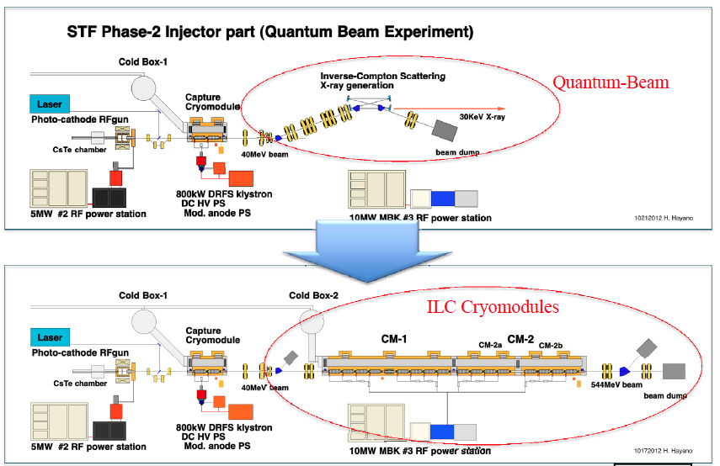
STF：Quantum Beam → ILC full-cryomodule Test

Slide 28
STF2; SCRF Accelerator R&D Plan
■ Objective
•High Gradient (32 MV/m)
＝＞Demonstration of full cryomodule
・Pulse and CW operation (for effectuve R&D
・Better efficiency power sources
・SCRF electron gun
・Training for next generation s
Proposal:
Multiple Cryomodule for system
study
In-house Cavity to be installed
in cooperation with industry
Wide range application including
Photon Science
Electron Gun
Full Cryomodule s
Undulators
Detector
CM0
BC
SC RF-Gun
CM1(既存)
CM2a+2b
CM3a +3b,
Refrigeration System
Beam Dump
Undulator

Slide 29
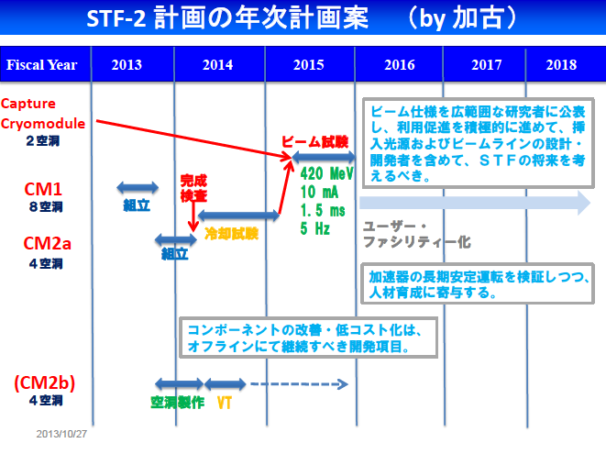
前回打ち合わせ以降の提案: 例

Slide 30
参考(STF-ERLの開発連携案）：例

Slide 31
各グループからの課題・コメント
グループ | 課題
加速器全体 | 詳細加速器設計、より精度の高いコスト評価。
SCRF /STF/Cavity, CM | STF をビームファシリーとして、実証、CM1, CM2, （CM3） .. が必要。(! GeV エネルギーおよびSASE) COI では、フルCM ＞＞ COI-STF との連携 トンネル延長は必要（光を使った実証） bunch compressor , Pulse and/or CW STF2 ５年計画をグループのコンセンサスとして詰めて予算計画をたてる。 CFF: 工業化技術、外国からの空洞への対応（高圧ガス法に則した対応）
ATF/DR, BDS | 安定なナノビーム技術（５ナノのビーム、2ナノの安定性）の確立 ＞＞更なるナノビーム技術(CLIC との協力） ファーストキッカー（電源）の開発（バーストモード、6 MHz） Final Focus (ハイブリッド）を含む。 SCQ Technology (BNL-KEK, Super-KEKB?)
Sources | 陽電子源： コンベンショナル（バックアップ）陽電子源の開発 ＊本年度：回転ターゲットのシール試験: 契約進行中。 ＊来年度以降：回転ターゲットの実機大試作機の製作 2014 年度 ～ 2015 年度の２年で回転ターゲットの実機大試作機を開発。 ＊来年度：振り子ターゲット. 工作センターと振り子ターゲットの試作を継続。 （振り子ターゲットは広大の高橋さんを代表に科研費も申請予定） ATF Linacでのbeam loading実験 電子源： SLACに期待
RF | MARX電源には民間企業を含めた開発研究予算， LLRFでは開発のためのマンパ ワーが必要．また将来を見据えれば人材育成が急務 Klystron (サイズの最適化）
Cryogenics | ILC の設計：熱負荷の精度をあげる。 He資源備蓄（全量をどのように保持するか？） STF: Cryogenics の増強、
Electrical | ILC 設計としての 電源、制御、モニター、、、
Mechanical | ILC 設計としての 通常磁石、真空等の機械構造、、、

Slide 32

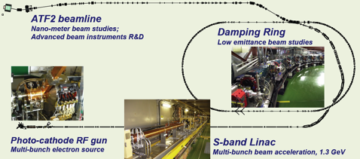
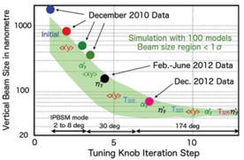
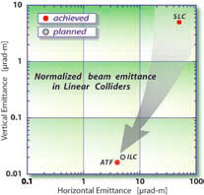
KEK-ATF：Progress
Ultra-small beam
Low emittance : KEK-ATF
  Achieved the ILC goal (2004).
Small vertical beam size : KEK ATF2
  Goal = 37 nm,
    160 nm (spring?, 2012)
    ~70 nm (Dec. 2012) at low beam current

Slide 33
ATF Future Plan
ATF長期計画(案)
GDE
Next KEK Roadmap
CY
2011
2012
2013
2014
2015
2016
2017
2018
ILC
others
Delay by fire and earthquake
Nano beam orbit control
Develop.(2nmBPM, Fast FB)
Nano beam orbit control (FONT extension)
Beam study
2nm stab. R&D
2nm steady op.
37nm
Steady op.
Challenging R&D of the Very high chromaticity optics
Ultra small beam ~ 20 nm
Small beam
Beam study
Gamma-gamma collider R&D
Develop. / beam study
4-mirror optical cavity (LAL/KEK)
Gamma-gamma laser system R&D
Application
High Field Physics
General R&D
Ex) for KEKB; CSR, RF gun,
Instrument develop.,
Low emittance,…
Test beamline for detector?

Slide 34
各グループからの課題・コメント
グループ | 課題
加速器全体 | 詳細加速器設計、より精度の高いコスト評価。
SCRF /STF/Cavity, CM | STF をビームファシリーとして、実証、CM1, CM2, （CM3） .. が必要。(! GeV エネルギーおよびSASE) COI では、フルCM ＞＞ COI-STF との連携 トンネル延長は必要（光を使った実証） bunch compressor , Pulse and/or CW STF2 ５年計画をグループのコンセンサスとして詰めて予算計画をたてる。 CFF: 工業化技術、外国からの空洞への対応（高圧ガス法に則した対応）
ATF/DR, BDS | 安定なナノビーム技術（５ナノのビーム、2ナノの安定性）の確立 ＞＞更なるナノビーム技術(CLIC との協力） ファーストキッカー（電源）の開発（バーストモード、6 MHz） Final Focus (ハイブリッド）を含む。 SCQ Technology (BNL-KEK, Super-KEKB?)
Sources | 陽電子源： コンベンショナル（バックアップ）陽電子源の開発 ＊本年度：回転ターゲットのシール試験: 契約進行中。 ＊来年度以降：回転ターゲットの実機大試作機の製作 2014 年度 ～ 2015 年度の２年で回転ターゲットの実機大試作機を開発。 ＊来年度：振り子ターゲット. 工作センターと振り子ターゲットの試作を継続。 （振り子ターゲットは広大の高橋さんを代表に科研費も申請予定） ATF Linacでのbeam loading実験 電子源： SLACに期待
RF | MARX電源には民間企業を含めた開発研究予算， LLRFでは開発のためのマンパ ワーが必要．また将来を見据えれば人材育成が急務 Klystron (サイズの最適化）
Cryogenics | ILC の設計：熱負荷の精度をあげる。 He資源備蓄（全量をどのように保持するか？） STF: Cryogenics の増強、
Electrical | ILC 設計としての 電源、制御、モニター、、、
Mechanical | ILC 設計としての 通常磁石、真空等の機械構造、、、

Slide 35
e+ 源の見直しが進行中
undulator 源：
  回転ターゲットの真空シールが最大の問題 (100m/s)
  いまのところ、どの方向に進むべきかの明確な方針は無い (POSIPOL 2013 年9月初頭)の議論のコンセンサス)
300 Hz コンベンショナル源：
  undulator 源よりはるかに遅いターゲット速度（3〜5 m/s)
  それでもターゲット R/D は必要
  Capture Linac の設計／研究が必要（今日は省略）。
e⁺ 源の現状のまとめ

Slide 36
Moving Target
~1m/sec required (1/100 of undulator scheme)
2 possible schemes being developed at KEK
5Hz pendulum with bellows seal
rotating target with ferromagnetic seal
ferromagnetic
fluid seal
air
bellows seal
vacuum
air
vacuum
main issue: life of bellows
main issue: vacuum
First step prototype fabricated

Slide 37
回転ターゲットの課題と今後の R/D
課題：良い真空を安定に維持出来るか？
今後の R/D １：今年度
既存のＸ線発生装置の基本構造を利用してターゲットの構造、真空度（リークレート、到達真空度）などに関して、陽電子発生用のタングステンターゲットの検討を進めるうえで必要な基礎実験を行い、データを系統的に取る。
今後の R/D ２：H26 – 27 年度
ILC の実機とほぼ同じターゲットの制作し真空試験。
直下に FC をおくことを考えると直径 40 cm 程度になると考えられる、これを実際に製作する。

Slide 38
今後の R/D １：今年度
(1) 磁性流体回転シール評価機の作製作業
磁性流体回転シール評価機として X 線発生ターゲットの基本部を流用して、
直径10cmの型回転ターゲット製作する。
標真空度：2×10⁻⁶Pa
最高回転数：1000rpm
(2) 磁性流体回転シールを用いた真空に関する基礎試験
（ア）到達真空度の測定。
ガスリークレートを温度、回転数を変化させて測定すること。
（イ）放出ガスのマススペクトルの測定すること。
（ウ）長時間安定性の測定。
1000 時間以上の連続運転を行ない、真空度の安定性データを取る。
とくに真空度が一瞬悪化するバースト現象の有無の調査を行う。
(3) 磁性流体の放射線耐性の調査
磁性流体の粘度、平均蒸発減量速度の放射線照射による変化を調べる。
磁性流体のサンプルへ原研・高崎のガンマ線照射施設などを用い、
放射線照射を行なう。

Slide 39
今後の R/D １：今年度
予算(概算見積もり）
ターゲット製作、到達真空度、ガスリーク測定 250万円
放出ガスマススぺクラム測定 80万円
長時間安定度 50万円
磁性流体放射線耐性基礎実験 サンプル提出／測定 20万円
合計 400万円

Slide 40
今後の R/D ２：H26 – 27 年度
実機大実証機（40cmターゲット）の設計、製作、基礎実験、その他
40cmターゲットの設計
直下にフラックス・コンセントレーターを設置出来るように設計
軸受＆ディスク直径
熱・応力解析
40cmターゲットの制作
ディスクは Cu で作る（コストダウン）
40cmターゲットを用いて基礎実験
到達真空度の測定
ガスリークレートを温度、回転数を変化させて測定すること
放出ガスのマススペクトルを測定すること
長時間安定度の測定
実機ターゲット・ディスクの製造方法の検討
Ｗ＋Ｃｕ接合方法のテスト

Slide 41
今後の R/D ２：H26 – 27 年度
予算(概算見積もり）
実証機設計 500万円
製作 1500万円
基礎実験 1000万円
ＷとＣｕの接合テスト（テストピース接合、強度試験） 500万円
合計 3500万円

Slide 42
振り子ターゲット
ベローズは予想よりはるかに滑らかに動く
→ おおいに期待がもてる
ターゲット部がついていると機械的ストレス＆振動が激しい
→ 工夫が必要か？
POSIPOL 2013 (Friedrich) およびその後の Peter の解析結果
1 m/s ではダメ
→
さらに早く出来るか？ 目標は？ 3 m/s？ 5 m/s？
現在、新しい構成により早く出来るかを考案中。
当面は 1 m/s, 5 Hz でのベローズ耐久試験（連続試験）を続行。 真空にする必要があるだろう。
H２６年度は試作費 ２００万円 を希望

Slide 43
各グループからの課題・コメント
グループ | 課題
Detector | 測定器の詳細設計 特に急ぐ課題として、全体構造、超伝導磁石、耐震構造解析、漏れ磁場対策（コスト削減案、、、）
計算機 | 計算機システム、国際的ネットワーク、人材
CFS, Site | サイトに依存した調査、今後の詳細調査 3年：地質調査＋環境アセス+基本設計（基本計画） +2年：実施設計（土木）＋入札準備 （電気、機械はフェーズが遅れても良い）
Project Management | 安全（放射線、高圧がす、一般安全、環境） EDMS,

Slide 44
物理／測定器
素核研 ILC グループ
基本参考資料：
「ILD 測定器研究開発 2013」

Slide 45
目的（考え方）
ホストとして大局的観点に立った開発／設計：
プラットホームや構造体、ソレノイド、冷却システム、前方かロリメター等の研究所提供施設との境界領域（実験室設計と関係する部分）
ILD グループとしての実験プロポーザルの準備：
３年後、計画承認と同時にプロポーザル公募（１年後に承認、それから詳細設計（１〜２年）、鍬入れは承認から２年後）と仮定
ILD グループ内での技術選択に向けた準備：
技術の優位性と建設担当能力の実証：工業化を念頭に入れた研究開発

Slide 46
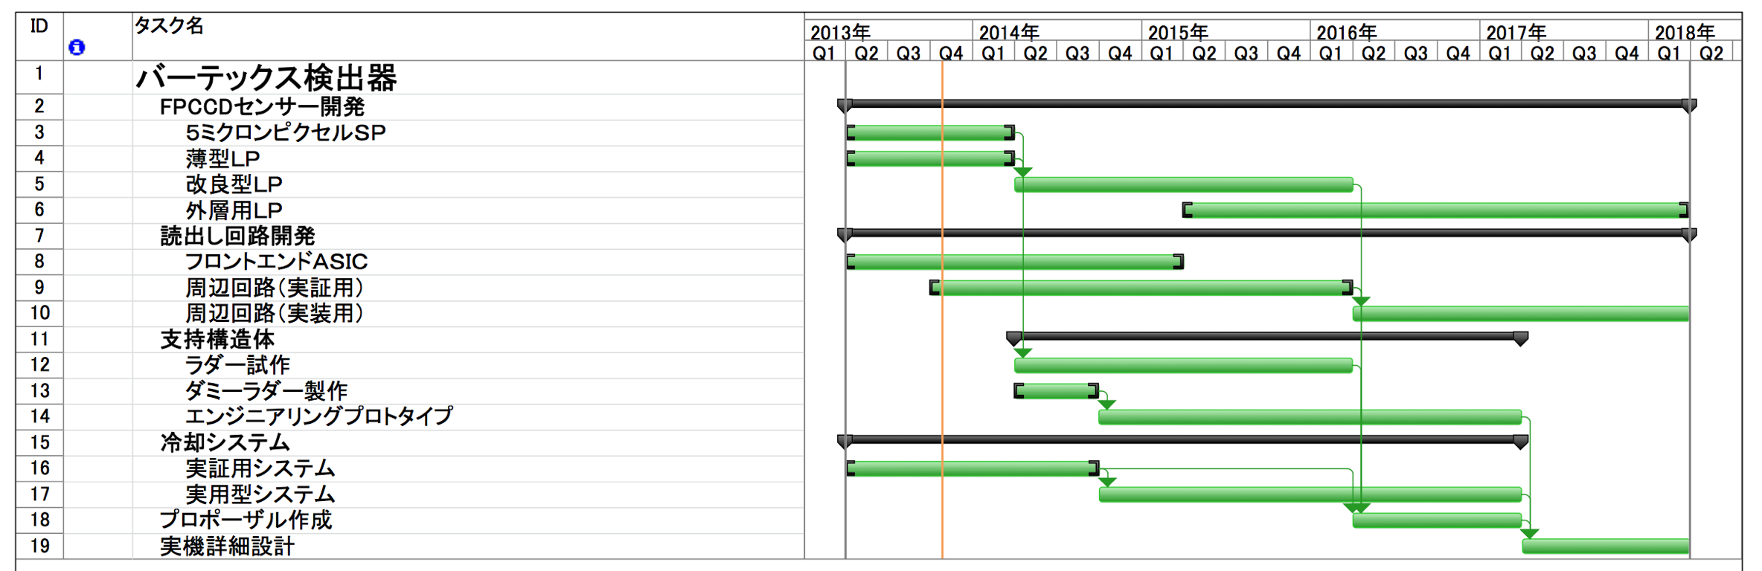
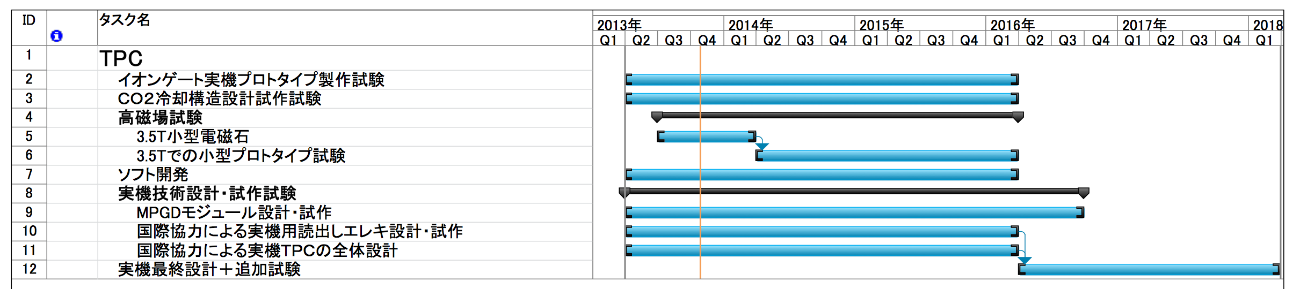
項目ごとの計画

Slide 47
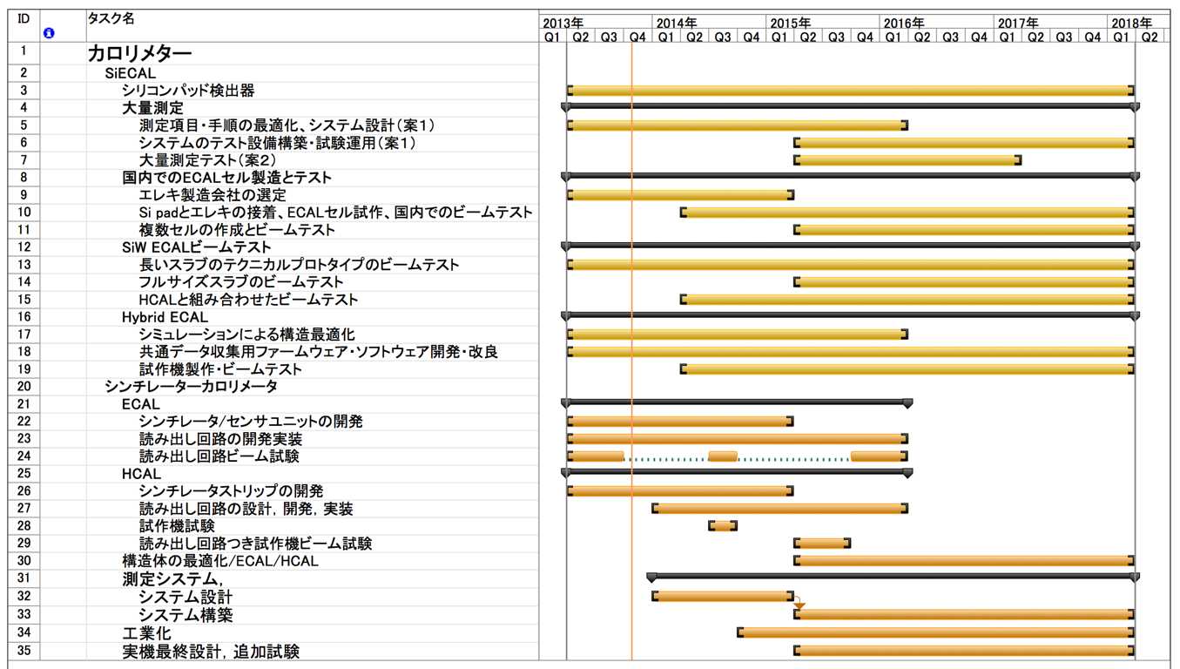

Slide 48
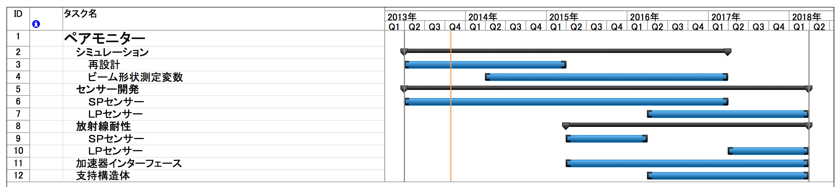
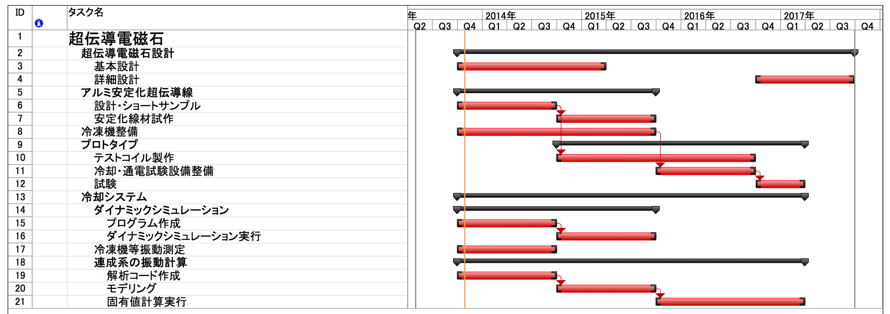

Slide 49
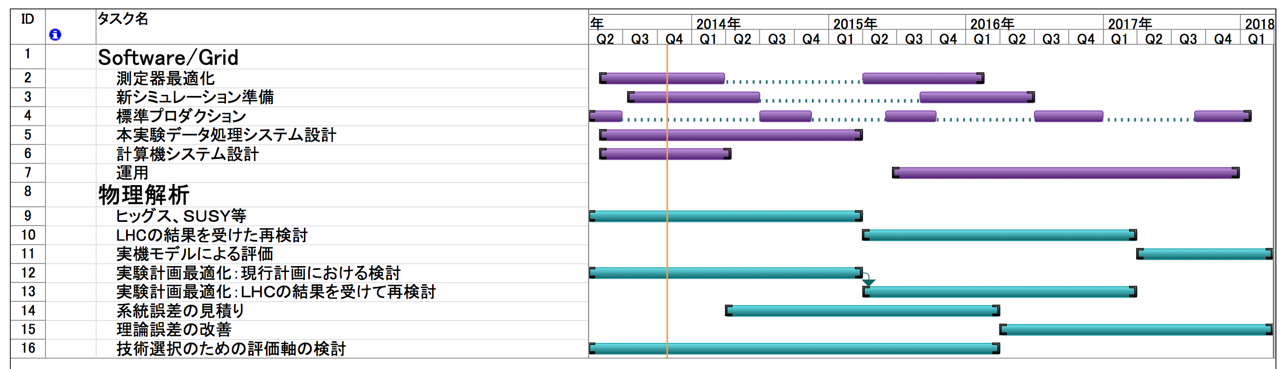

Slide 50
その他、考慮すべき点
漏れ磁場の許容値とリターンヨーク（構造体）の性能対コストの最適化
→測定器電磁石設計
耐震構造
→測定器サイドか？ →測定器電磁石設計
プラットフォームか？ → CFS？
国内外からの物納を前提とした輸送／組立戦略
→ CFS → 測定器電磁石設計
......

